Slide 1
希伯来书
第 9 章
洁良心，脱死行，靠主宝血事奉神

Slide 2
9:14 何况基督借着永远的灵，将自己无瑕无疵的献给神，祂的血岂不更洁净我们的良心，使其脱离死行，叫我们事奉活神么？
9:15 所以，祂作了新约的中保，既然受死，赎了人在第一约之下的过犯，便叫蒙召之人得着所应许永远的产业。
9:24 因为基督并不是进入人手所造的圣所，那不过是真圣所的复本，乃是进入了天的本身，如今为我们显在神面前

Slide 3
更美的祭物和更美的血，同更大、更全备的帐幕
9:1 这样，第一约的确有敬拜的章则，和属世界的圣幕。
9:2 因为有预备好的帐幕，头一层叫作圣所，里面有灯台、桌子和陈设饼；
9:3 第二幔子后，还有一层帐幕，叫作至圣所，
9:4 有金香坛，和四面包金的约柜，柜里有盛吗哪的金罐、和亚伦发过芽的杖、并两块约版；
9:5 柜上面有荣耀的基路伯覆荫着平息处；关于这几件，现在不能一一细说。

Slide 4
陈设饼的桌子
金香坛
约柜
金灯台

Slide 5
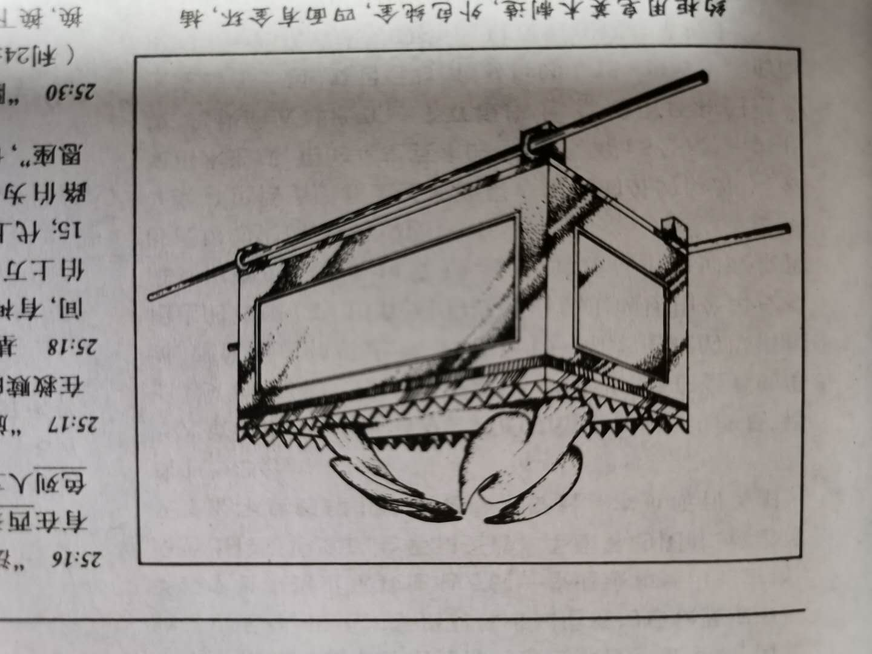

Slide 6
9:6 这些物件都这样预备好了，众祭司就常常进入头一层帐幕，完成敬拜；
9:7 至于第二层帐幕，只有大祭司一年一次独自进去，没有不带着血，为自己和百姓误犯的罪献上的；
9:8 圣灵如此指明，当头一层帐幕仍然存立的时候，至圣所的路还未显明；
9:9 那头一层帐幕作现今时期的一个象征，按这象征所献的礼物和祭物，就着良心说，都不能叫敬拜的人得以完全；
9:10 这些不过是在于饮食和各样的浸洗，都是属肉体的章则，制定到更正的时期。
头一层帐幕
第二层帐幕

Slide 7
头一层帐幕，就是圣所，象征旧约；第二层帐幕，就是至圣所，象征新约。现今那封闭至圣所的幔子，借着基督的死已经裂开了，因为这死已经把肉体钉了十字架，至圣所的路也已经显明了。
因此，我们无须停留在圣所，就是旧约，也就是我们的魂里；我们必须进入至圣所，就是新约，也就是我们的灵里。这是本书的目标。
更正，或改革，整顿，将一切事弄正、弄直。这更正的时期，发生在基督第一次来，应验旧约一切的影儿，使新约得以顶替旧约之时。这是对的安排，对的整顿，因此是改革。这与徒三21的复兴不同，那要发生在基督再来之时。

Slide 8
9:11 但基督已经来到，作了那已经实现之美事的大祭司，经过那更大、更全备的帐幕，不是人手所造的，就是不属这受造世界的；
9:12 并且不是借着山羊和牛犊的血，乃是借着祂自己的血，一次永远的进入至圣所，便得到了永远的救赎。
9:13 若山羊和公牛的血，并母牛犊的灰，洒在污秽的人身上，尚且使人圣别，以致人的肉身得着洁净，
9:14 何况基督借着永远的灵，将自己无瑕无疵的献给神，祂的血岂不更洁净我们的良心，使其脱离死行，叫我们事奉活神么？
借着山羊和牛犊的血
祂自己的血
一年一次独自进去
一次永远的进入至圣所
山羊和公牛的血
母牛犊的灰
借着永远的灵
洁净我们的良心，
使其脱离死行，
叫我们事奉活神
使人圣别
人的肉身得着洁净

Slide 9
9:15 所以，祂作了新约的中保，既然受死，赎了人在第一约之下的过犯，便叫蒙召之人得着所应许永远的产业。
9:16 凡有遗命，立遗命者的死必须证实出来；
9:17 因为留遗命的人死了，遗命才得确定；立遗命的人还活着的时候，遗命是没有效力的。
9:18 所以第一约也不是不用血创立的。
9:19 因为各条诫命既由摩西照着律法，向众百姓讲过了，他就拿牛犊和山羊的血，用水和朱红色绒并牛膝草，洒在那约书上，并众百姓身上，说，
9:20 “这就是神与你们所立之约的血。”
牛犊和山羊的血
祂自己的血
确立第一约
新约的中保
叫蒙召之人得着所应许永远的产业

Slide 10
9:21 他又照样把血洒在帐幕和一切敬拜用的器皿上。
9:22 按着律法，凡物差不多都是用血洁净的，没有流血，就没有赦罪。
9:23 所以，诸天上之物的样本，必须用这些祭物去洁净；但那天上之物的本身，必须用比这些更美的祭物去洁净。
9:24 因为基督并不是进入人手所造的圣所，那不过是真圣所的复本，乃是进入了天的本身，如今为我们显在神面前；
9:25 祂也不是多次将自己献上，像那大祭司每年带着牛羊的血进入至圣所；
9:26 如果这样，从创世以来，祂就必须多次受苦了；但如今祂在诸世代的终结显明了一次，好借着献上自己为祭，把罪除掉。
9:27 按着定命，人人都有一死，死后且有审判；
9:28 基督也是这样，既一次被献，担当了多人的罪，将来还要向那热切等待祂的人第二次显现，并与罪无关，乃为拯救他们。
血
祭物
献上自己为祭
帐幕和一切敬拜用的器皿
非人手所造的真圣所
天的本身
洁净
把罪除掉

Slide 11
第二层帐幕─至圣所，
表征新约是实际
头一层帐幕─圣所，
表征旧约是预表
1.更大、更全备的帐幕─更美之约
1.是属世界的
2.不属这受造世界的，不是人手所造的
2.有属肉体的章则
3.旧约的改革、实际，将一切事更正
3.不能叫敬拜的人得以完全
（1）基督已经来到，作了那已经实现之美事的大祭司
4.是新约的一个比喻和预表
（2）基督一次永远的进入至圣所，便得到了永远的救赎，立定了新约
5.至圣所的路，新约的路还未显明，直到更正的时期
基督借着永远的灵，将自己献给神；祂的血洁净我们的良心，使其脱离死行，叫我们事奉活神
（3）基督是新约的中保，新遗命的执行者
使新约生效，并执行新遗命；使蒙召的圣徒得着所应许永远的产业

Slide 13
祭坛
铜祭坛表征十字架，我们在此主要有分于基督作我们的赎罪祭，及其它各种的祭。
洗濯盆
祭坛之后就是洗濯盆，表征圣灵的洗净。祭坛和洗濯盆都是铜造的。在预表上，铜表征神公义的审判。圣灵的洗净乃是基于基督为我们所受的审判。

Slide 14
陈设饼的桌子
陈设饼的桌子，表征基督作我们生命的供应。桌子上陈设了十二个饼表征我们在里面对基督的享受，乃是永远的。
灯台
我们在此经历基督作生命照耀的光。灯台的经历是在陈设饼桌子的经历之后，指明光是从我们享受基督作生命的供应而有的。
香坛
在香坛这里，我们有分于基督作为甜美的香献给神，使我们蒙神悦纳。我们在基督里、并凭着基督祷告时，基督就如同香调进我们的祷告里，升到神面前。这香成为我们这人和我们的祷告蒙神悦纳的元素，带领我们到至圣所里最内里的经历。

Slide 15
见证的柜
在见证的柜这里，我们有分于神具体化身的基督作神的见证。在这里，我们享受基督作神一切所是的具体化身和彰显；在这里，我们在基督里有分于神圣的元素，神圣的属性，甚至有分于我们神的神圣彰显。
我们享受祂作隐藏的吗哪。隐藏的吗哪装在金罐里，表征我们最深的经历基督作我们生命的供应。
见证的柜内还有发芽的杖，表征我们在复活的生命里经历基督，使我们蒙神悦纳，在神所赐的职事上有权柄。
在见证的柜内，我们也经历基督作约版，见证的版，也就是十条诫命；也就是说，经历基督作我们内里生命之律，照着神的神圣性情，见证、光照并规律我们。

Slide 16
更美的祭物和更美的血，同更大、更全备的帐幕。
整个帐幕和其中之物，乃是详细描绘基督的图画，也是我们对基督经历的完全说明。

